Slide 1
Java基礎③
2021.4.26

Slide 2
本日の目標
＜6章～7章＞
コレクションを理解し扱える
制御構文を使ったプログラミングができる

Slide 3
第6章 コレクション
コレクション
複数のデータを保存できる入れ物
今までの変数には1つのデータしか保存できなかった
（例 int number = 1; ⇒ numberには1しか代入できない）
１～10など複数のデータを保持するためには10個の変数を定義するのではなく
コレクションを利用することになる

Slide 4
変数とコレクション
イメージ
【変数】
【コレクション】
１
２
３
１
２
３
int a
int b
int c
Integer numbers

Slide 5
コレクション構文
【基本】
コレクションの型名<データの型名> 変数名 = new コレクションの型名<>();
例）ArrayList<Integer> numbers = new ArrayList<>();
【マップ】
マップの型名<キーの型名,データの型名> 変数名 = new マップの型名<>();
例 HashMap<Integer,String> employees = new HashMap<>();

Slide 6
練習問題①
１．以下のデータを順にリストに追加し、「ピンク」をコンソールに出力する
赤、青、黄色、オレンジ、緑、ピンク、紫
２．作成したリストから「青」を削除し、「黄色」と「オレンジ」の間に
「水色」を追加。
３．「黄色」をコンソールに出力する
４．「紫」を「白」に変更し、一番最初に「黒」を追加する
５．インデックス6をコンソールに出力する

Slide 7
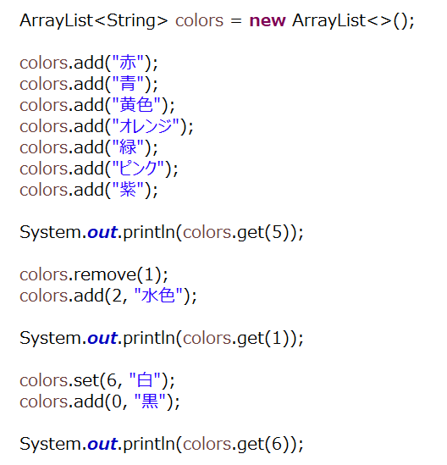
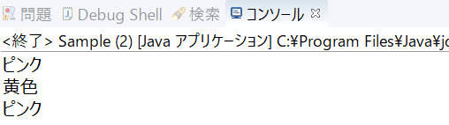
練習問題① 解答例
コンソール出力

Slide 8
ArrayListとLinkedList
 | 特定の要素への アクセス | 要素の追加や削除 | 使いどころ | 例
ArrayList | 早い | 遅い | ・様々な要素へのアクセス有 ・追加や削除処理があまり必要ない | DBからデータを読み込み順に参照し演算をするときなど
LinkedList | 遅い | 早い | ・様々な要素へのアクセスが必要ない ・追加や削除処理が頻繫に行われる | プログラム中に発生するデータの入れ物として使われ、DBへの書き出しを行う時など
その時の処理に合わせて選択
（ただ単純な処理だと違いはほとんどないので
まず最初はArrayListを使っていきましょう）

Slide 9
練習問題②
１．以下のデータを順にセットに追加し、全ての要素をコンソール出力する
桃太郎、サル、犬、キジ、犬、きびだんご、きびだんご

Slide 10
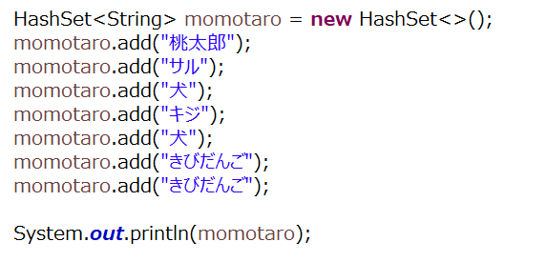
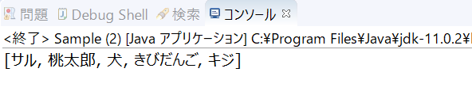
練習問題② 解答例
コンソール出力

Slide 11
ハッシュ
ハッシュ関数にある入力値を渡した時、その結果として帰ってくる値をハッシュ値と呼ぶ
入力値が全く同じ場合は同じハッシュ値が返されるが、少しでも違えば
全く違うハッシュ値が返される
これを利用してファイルの改ざんや、複数のファイルの同一性チェック等に使われる
・プログラムを公開する作者が、プログラムの改ざんやダウンロード失敗によるインストールエラーを防ぐためにハッシュ値をダウンロードサイトに表示する。
・プログラム利用者が正常にダウンロードできたかハッシュ値で確認する。
・プログラム利用者が、作者のサイトから直接ダウンロードしたファイルと、ネット上の他のダウンロードサイトからダウンロードしたファイルなど、複数の入手経路でダウンロードしたファイルの同一確認に利用する

Slide 12
練習問題③
１．以下のデータを順にマップに追加し、全ての要素をコンソール出力する
２．山田花子の要素を削除し、A004の社員名を高橋三郎に変更し、全ての要素をコンソール出力する
キー（社員番号） | 要素（社員名）
A001 | 田中太郎
A002 | 佐藤次郎
A003 | 山田花子
A004 | 佐藤次郎

Slide 13
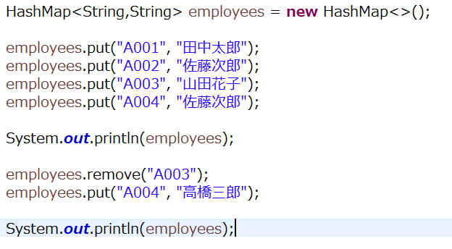
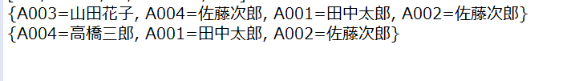
練習問題③ 解答例
コンソール出力

Slide 14
配列とリスト
リストは新しい要素が追加されるたびに、メモリの領域を確保
配列ははじめに連続した領域を確保
⇒要素の追加や削除などが頻繁にあるのであればリスト（柔軟にデータを扱いたい時）
最初から要素数が確定しているのであれば配列（扱うものが決まっている時）

Slide 15
練習問題④
１．以下のデータを順に配列に追加し、一番最後の要素をコンソール出力する
1,2,3,4,5

Slide 16

練習問題④ 解答例
コンソール出力

Slide 17
第7章 制御構文
順次：上から下へと処理が順番に行われる
分岐：処理が条件式によって分岐される
反復：条件式が満たされている間処理が繰り返される

Slide 18
練習問題⑤
１．次のメモを制御構造を組み合わせて表現してください
（excel、メモ帳、ペイント…なんでも良いです）
・自動販売機で飲み物を買う
・お金は100円ずつ入れられる（電子マネー等は考えず現金購入）
・お釣りがあったら近所のコンビニで募金する
・帰宅

Slide 19
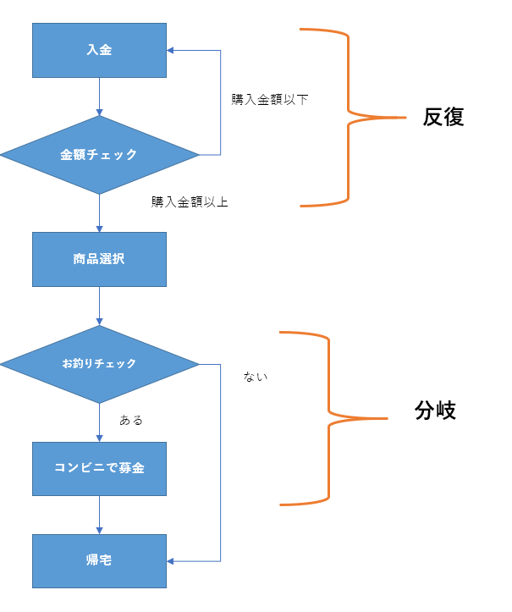
練習問題⑤ 解答例

Slide 20
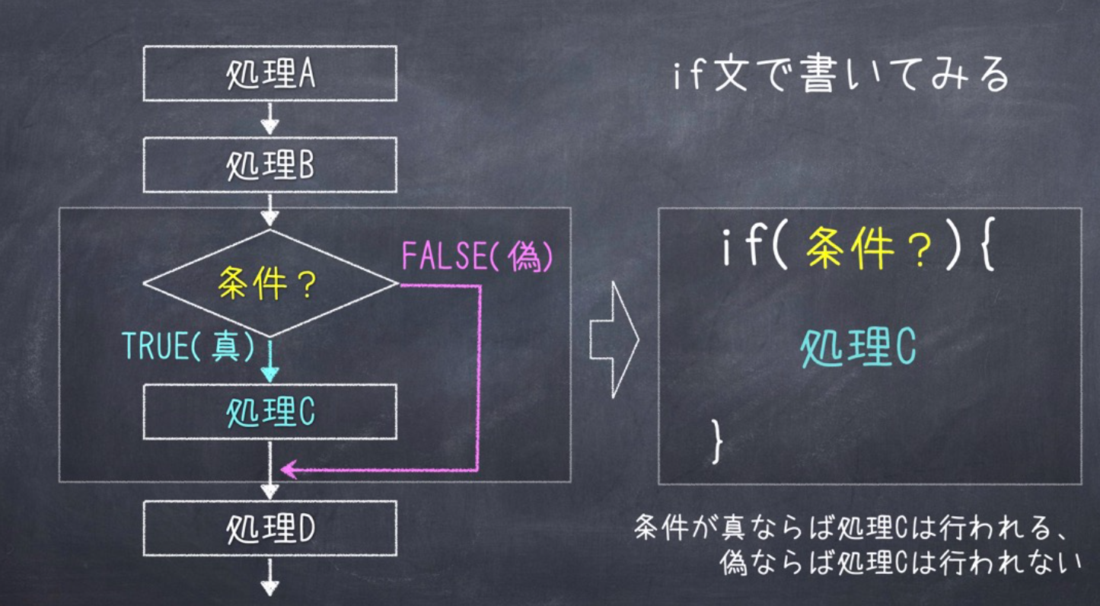
if文

Slide 21
練習問題⑥
１．変数valueを宣言し10を代入する
２．分岐処理を用いて
valueが0なら「値は0です」
valueが1以上5以下なら「値は1以上5以下です」
それ以外なら「値は”value”です」と出力する
★余裕があればvalueの値を変えて
コンソール出力結果が正しく変わっているかどうかチェックしましょう

Slide 22
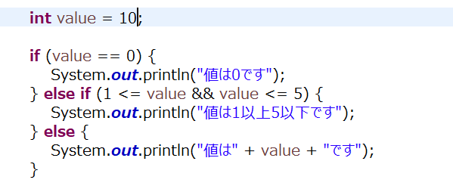

練習問題⑥ 解答例
コンソール出力

Slide 23
練習問題⑦
switch文を利用して
「今日はX曜日です」とコンソールに出力する

Slide 24
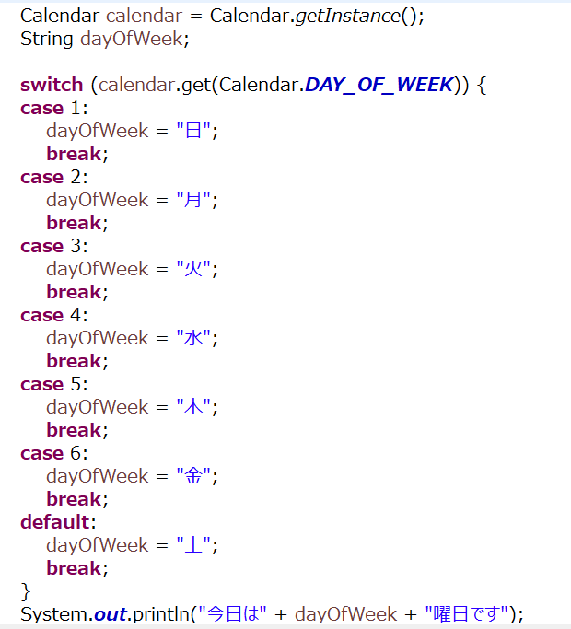

練習問題⑦ 解答例
コンソール出力

Slide 25
switch文
brakeを書かないswitch文はどんな時に使えるか
例）月で季節を判定する
３，４，５ ⇒ 春
６，７，８ ⇒ 夏
９，１０，１１ ⇒ 秋
１２，１，２ ⇒ 冬
switch(month){
case 3:
case 4:
case 5:
System.out.println(“春です”);
break;
case 6:
case 7:
case 8:
System.out.println(“夏です”);
break;
case 9:
・・・・・・・

Slide 26
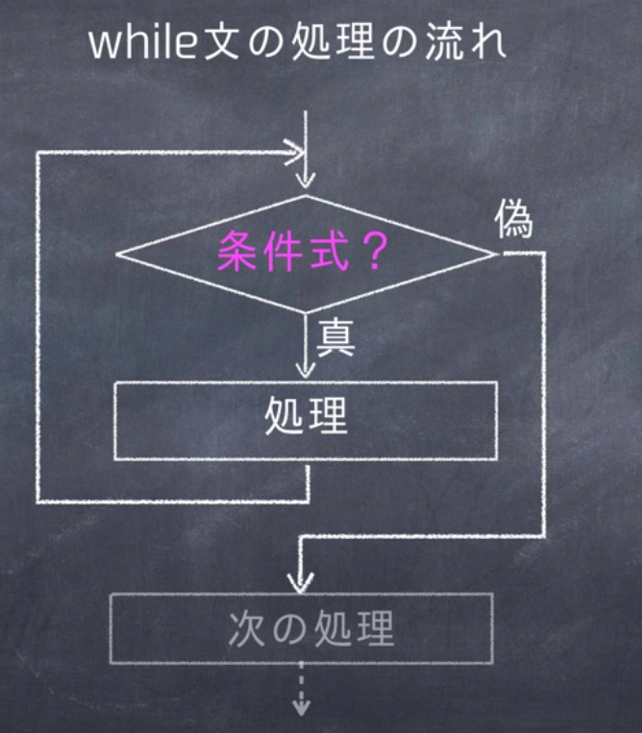
while文

Slide 27
練習問題⑧
while文を利用して
1～30までで3の倍数のみをコンソールに出力する

Slide 28
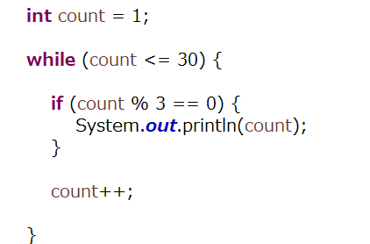
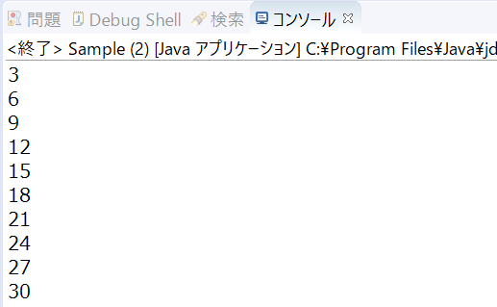
練習問題⑧ 解答例
コンソール出力

Slide 29
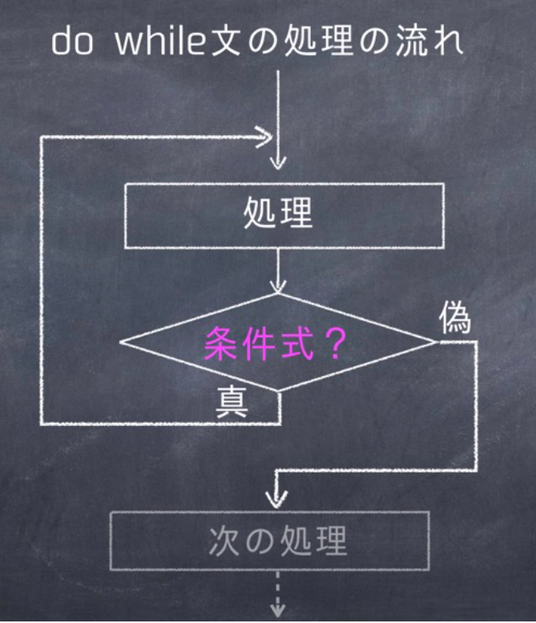
do-while文

Slide 30
練習問題⑨
do-while文を利用して2以上10未満の2の倍数を出力する

Slide 31
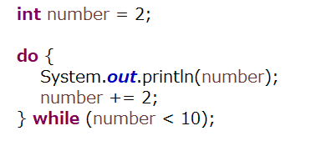
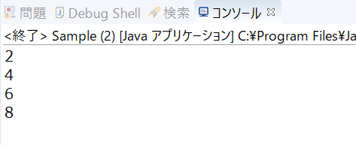
練習問題⑨ 解答例
コンソール出力
問題が10未満なので
10は出ないように！

Slide 32
for文
構文
for( 変数の宣言と初期化; 論理式; 変数の更新) {
繰り返し行う処理;
}
例
for( int i = 1; i <= 10; i++) {
System.out.println(i);
}
コンソールに1～10まで出力される

Slide 33
練習問題⑩
for文を使って九九の4の段をコンソールに出力する
※出力方法は「４×１＝４」等と表示する

Slide 34
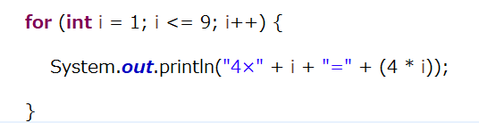
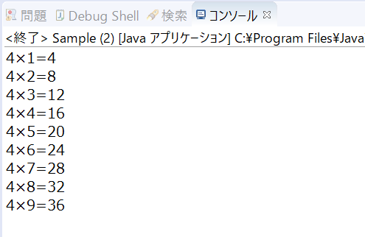
練習問題⑩ 解答例
コンソール出力

Slide 35
練習問題⑪
１．以下それぞれ配列を宣言してください
日、月、火、水、木、金、土
Sun、Mon、Tue、Wed、Thu、Fri、Sat
２．「X曜日は英語ではYです」と全曜日分、コンソールに出力する

Slide 36
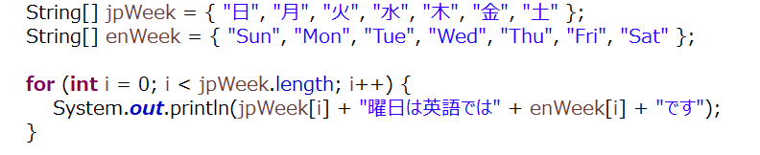
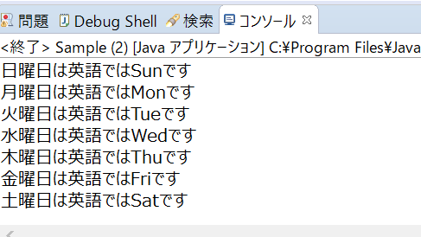
練習問題⑪ 解答例
コンソール出力

Slide 37
拡張for文
構文
for( 要素の型名 変数名 : コレクションの変数名) {
繰り返し行う処理;
}
例
ArrayList<String> employees = new ArrayList<>();
employees.add(“田中太郎”);
employees.add(“山田花子”);
employees.add(“佐藤次郎”);
for( String employee : employees ) {
System.out.println(employee);
}
コンソールに田中太郎,
山田花子,佐藤次郎が
出力される

Slide 38
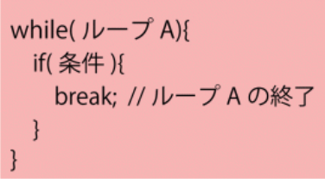
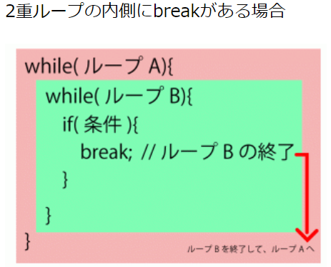
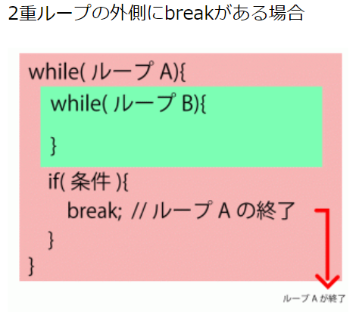
break
breakは通常、条件分岐と組み合わせて利用し
「条件に合致した場合処理を終了する」という流れを作る
複数のループ処理が入れ子（ネスト）になっている場合にbreakを使うと、
記述した場所によってループ処理を終了するかが異なる
内側のループBのみ終了

Slide 39
練習問題⑫
１．以下のサンプルコードを記述
２．このコードは無限ループになってしまっているので、
コンソールに出力結果が「５」となるように、処理を追加する
int count = 0;
while(true){
count++;
}
System.out.println(count);

Slide 40
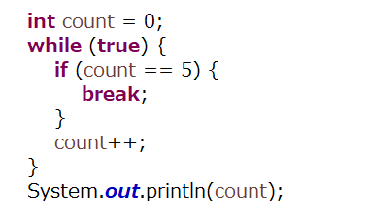
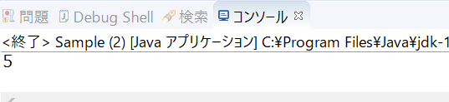
練習問題⑫ 解答例
ここを追記
コンソール出力

Slide 41
練習問題⑬
for文を利用して、1から10までの数値をコンソールに出力する
ただし３で割り切れる数値は表示しない
※continueを使うこと

Slide 42
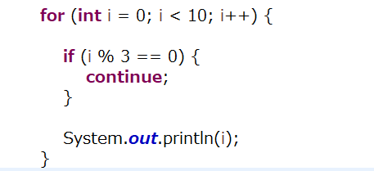
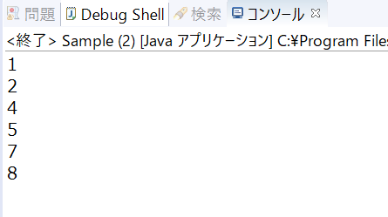
練習問題⑬ 解答例
コンソール出力

